Slide 2
Spreken over onze ellende …
Geen los onderwerp!
Onderdeel van de leer van de genade.
Hoofdboodschap van de kerk
Niet: je bent een erge zondaar
Maar: je bent een zondaar voor wie er genade is

Slide 3
Spreek alleen over de ellende in het kader van de genade

Slide 5
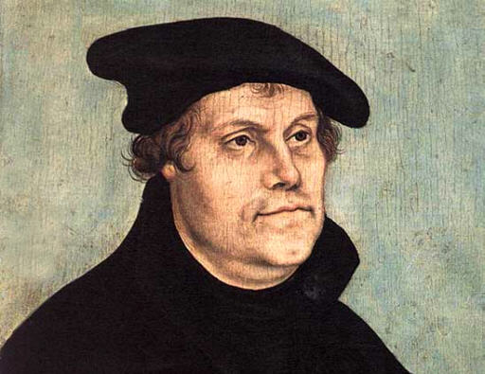
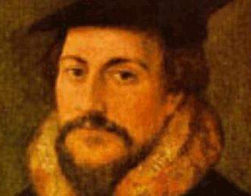
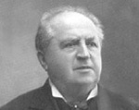
Onbekwaam tot enig goed =
Je kunt bij God niets verdienen
Onderscheid tussen aardse en hemelse zaken
Algemene genade:
God houdt in zijn genade de mensen in toom

Slide 6
“Onbekwaam tot enig goed”
NGB art. 14 en Dordtse Leerregels
“Er is na de zondeval nog enig licht der natuur in de mens overgebleven”

Slide 7
Dordtse Leerregels, hoofdstuk III/IV, art. 4
Hierdoor behoudt hij enige kennis van God, van de natuurlijke dingen, van het onderscheid tussen wat past en niet past en ook geeft hij er wel enigszins blijk van zich fatsoenlijk en ordelijk te willen gedragen.

Slide 8
Romeinen 2: 14-15a
Wanneer namelijk heidenen, die de wet niet hebben, de wet van nature naleven, dan zijn ze zichzelf tot wet, ook al hebben ze hem niet.
Ze bewijzen door hun daden dat wat de wet eist in hun hart geschreven staat;

Slide 10
Waar komt onze ellende vandaan?
Niet van God!
Anders kun je Hem niet vertrouwen
Anders verlies je je geloof in een volmaakte toekomst
Waar dan wel vandaan?
Sober de Bijbel naspreken: de zondeval

Slide 12
DL, hoofdstuk III/IV, artikel 12
Dit is de wedergeboorte, de vernieuwing, nieuwe schepping, opwekking uit de dood en levendmaking, die God zonder ons in ons tot stand brengt en waarover in de Schrift zo indrukwekkend gesproken wordt. […]

Slide 13
DL, hoofdstuk III/IV, artikel 12 (vervolg)
Het is een volstrekt bovennatuurlijke, zeer krachtige en tegelijk zeer liefdevolle, wonderbare, verborgen en onuitsprekelijke werking. Deze is naar het getuigenis van de Schrift, die ingegeven is door dezelfde God die dit bewerkt, niet minder krachtig dan zijn werk bij de schepping of de opwekking van doden. […]

Slide 15
Het leven van een wedergeborene
HC 44:
Zelfs de allerheiligsten in dit leven hebben nog maar een klein begin van de nieuwe gehoorzaamheid, maar wel zo dat ze niet alleen naar sommige maar naar alle geboden van God beginnen te leven.
Het hart van een gelovige kent niet louter afgronden.
God zelf is door de Heilige Geest de rotte plek aan het behandelen.

